Slide 4
Средневековый
город

Slide 5
Знать :
Что такое город
Где и почему появились города в высоком средневековье
Кто они: городские жители
Что изменилось в Европе с появлением городов
Уметь:
Работать в группе
Выражать свое мнение
Анализировать
Делать выводы

Slide 6
Подъем сельского хозяйства. Рост урожайности
Крестьяне излишки продуктов могли менять на изделия ремесленников
Успехи в хозяйстве в 10-11 веках
Ремесло отделилось от сельского хозяйства
Вырос спрос на изделия ремесленников
Возникла потребность в ремесленниках

Slide 8
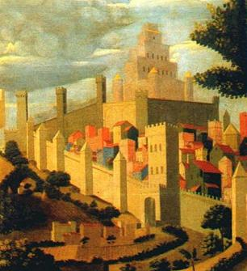
Где возникали города?

Slide 9
Город- это укрепленное поселение с постоянным торгово- ремесленным населением

Slide 10
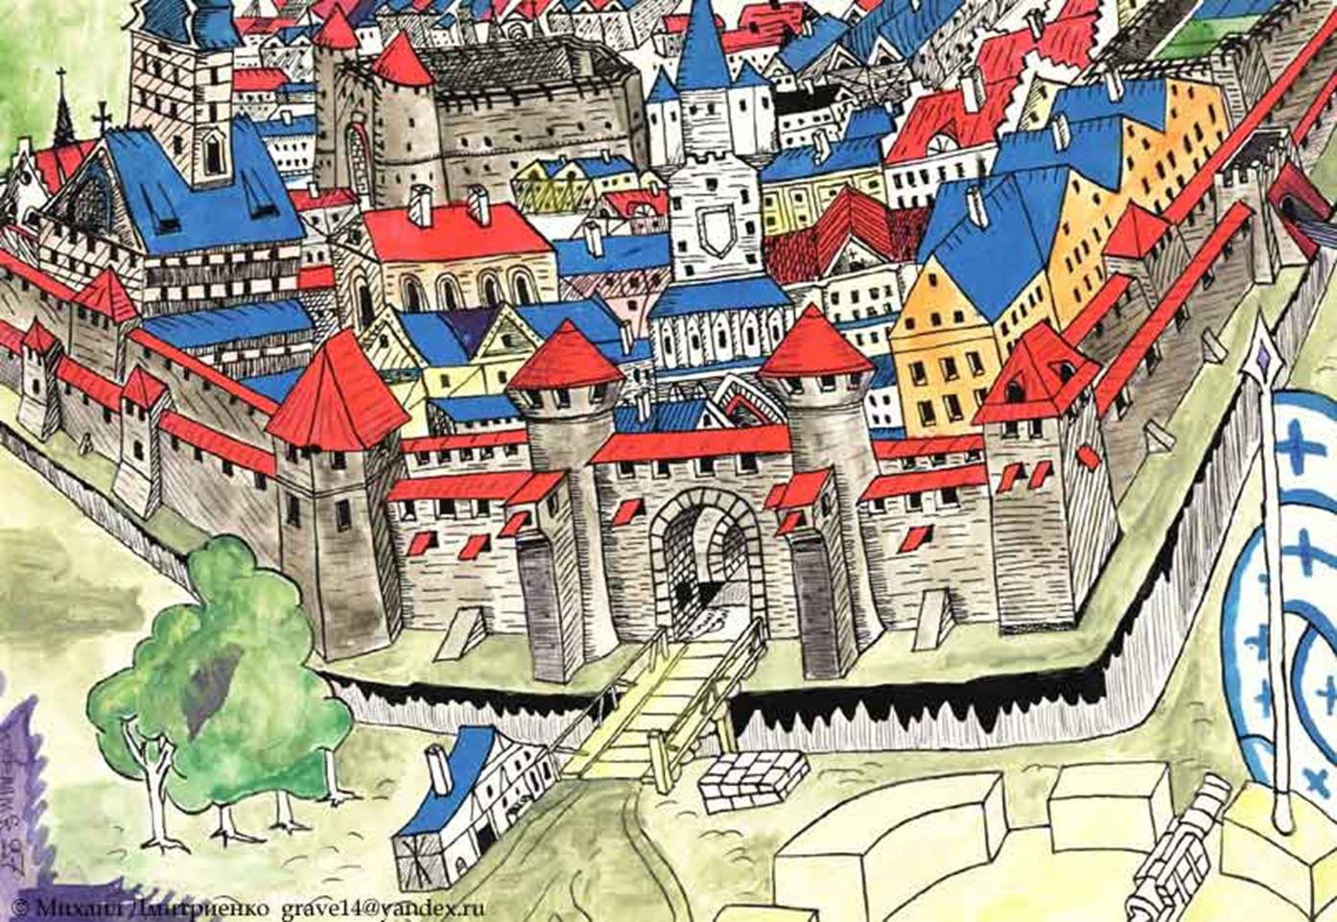

Slide 11
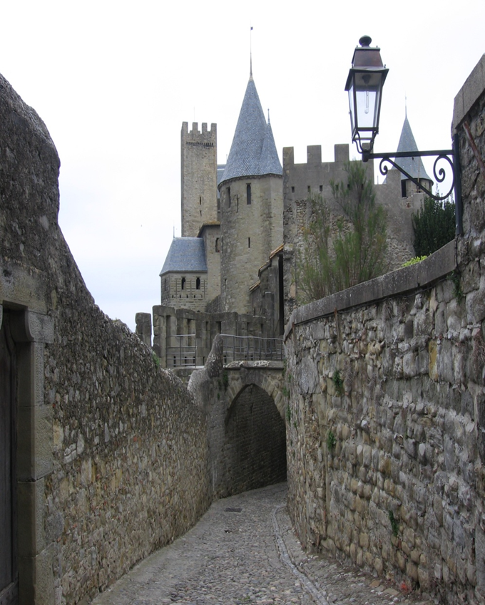

Slide 12
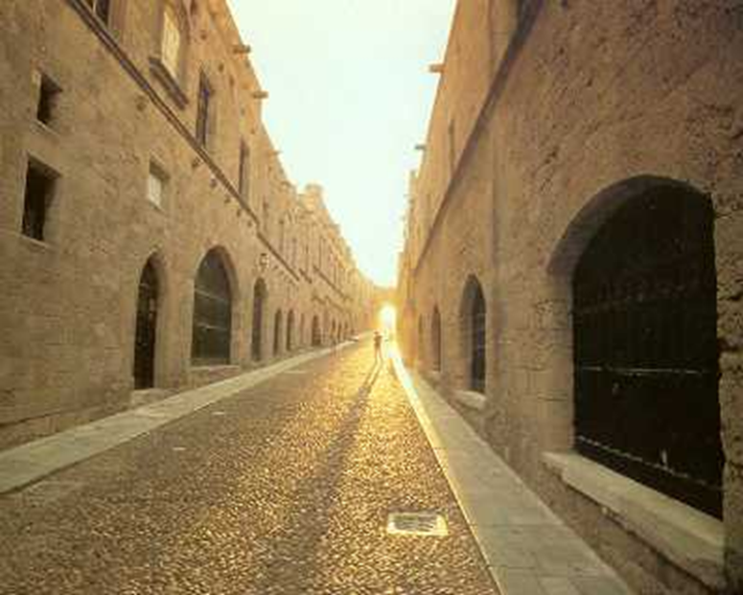
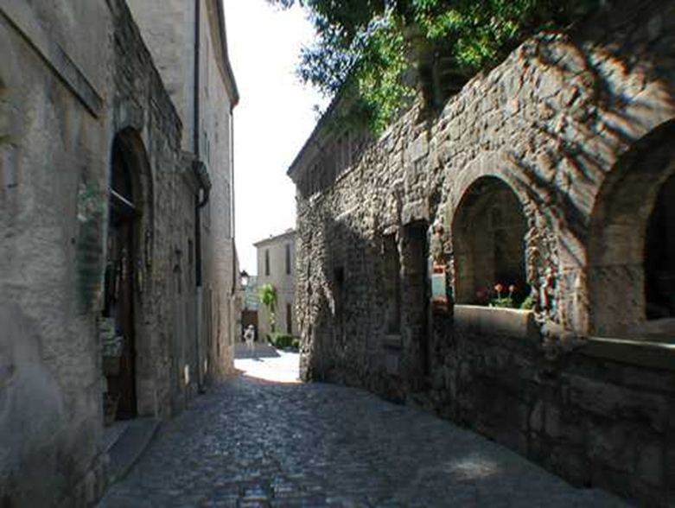

Slide 13
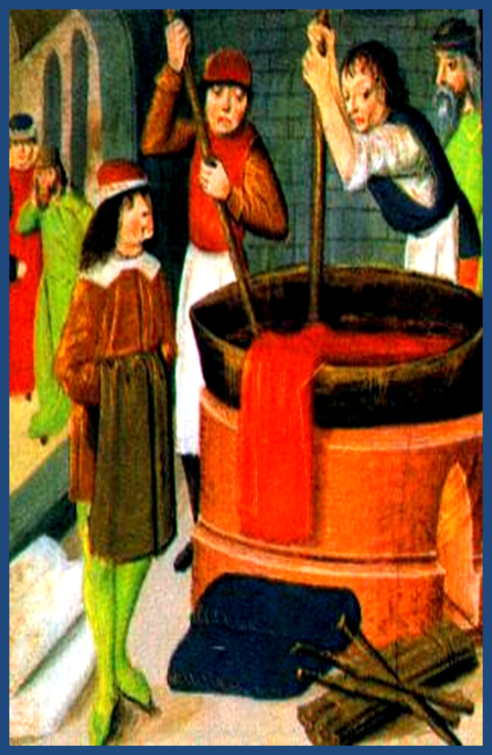
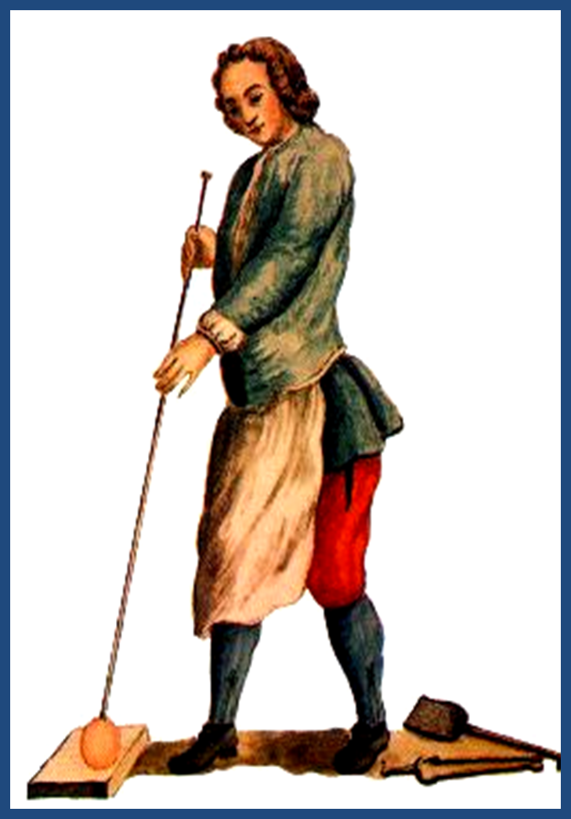

Slide 14
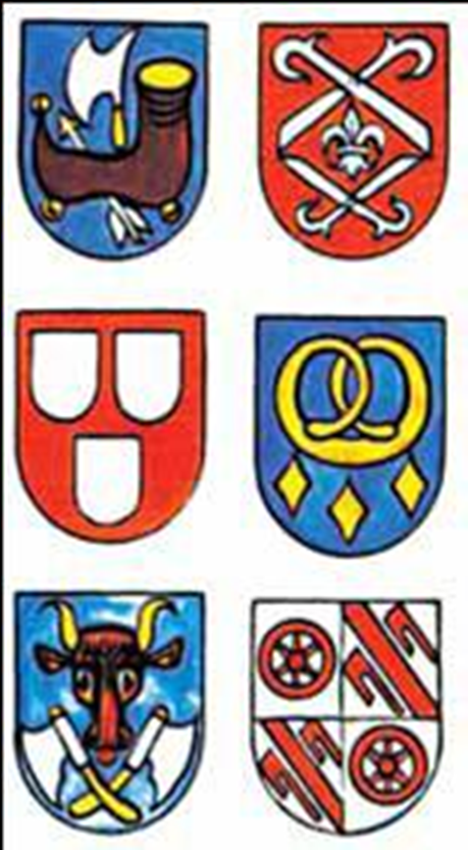
Гербы цехов

Slide 15
Устав

Slide 16
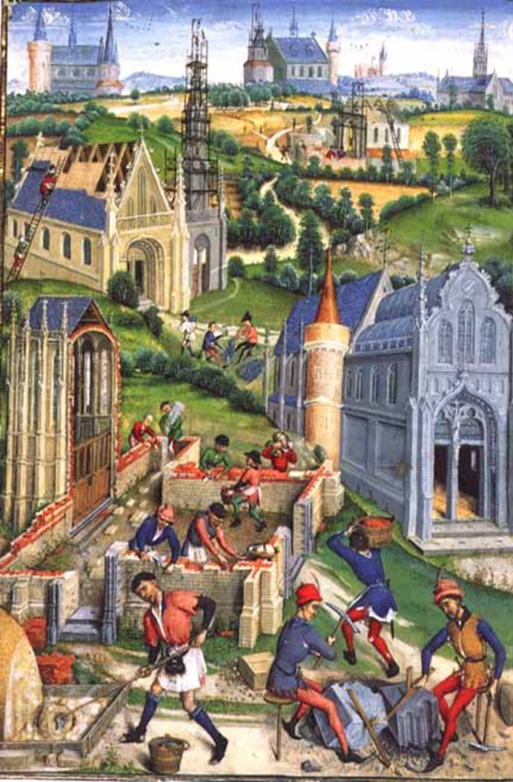
Основные понятия
Мастер
Подмастерье
Ученик
Цех
Устав
Шедевр

Slide 17
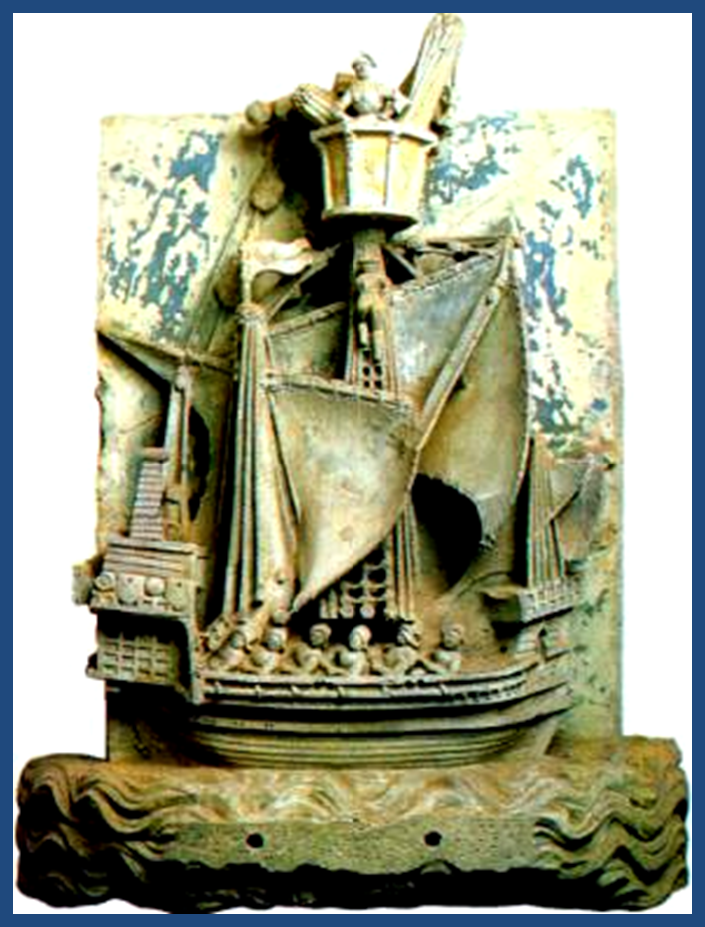
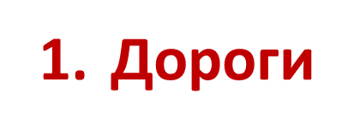
Почему?
2. Пошлины
3. Пираты и разбойники

Slide 18
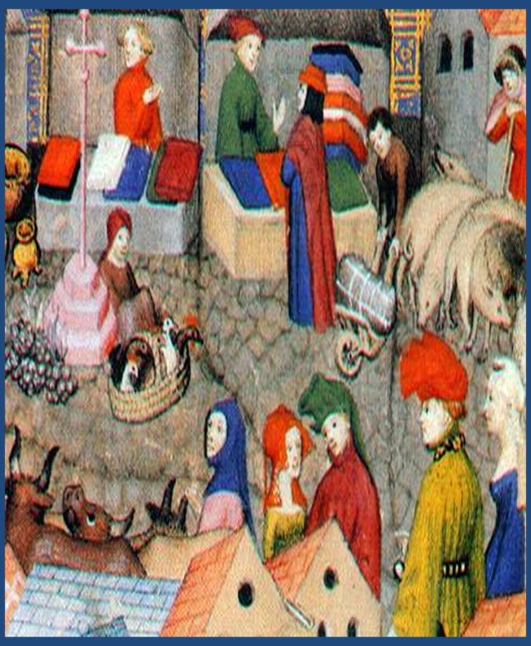
Купец
Гильдия
Товар
Товарно – денежное хозяйство
Ярмарка

Slide 19
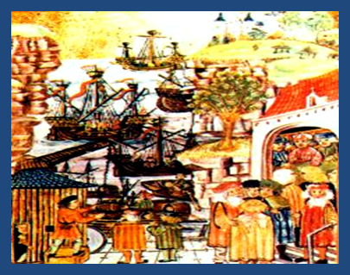
Натуральное хозяйство -
Хозяйство- при котором продукты труда изготавливались для собственных нужд, а не для продажи
Товарно- денежное хозяйство -
Хозяйство, при котором изготавливаются продукты ( товары) для продажи за деньги

Slide 20
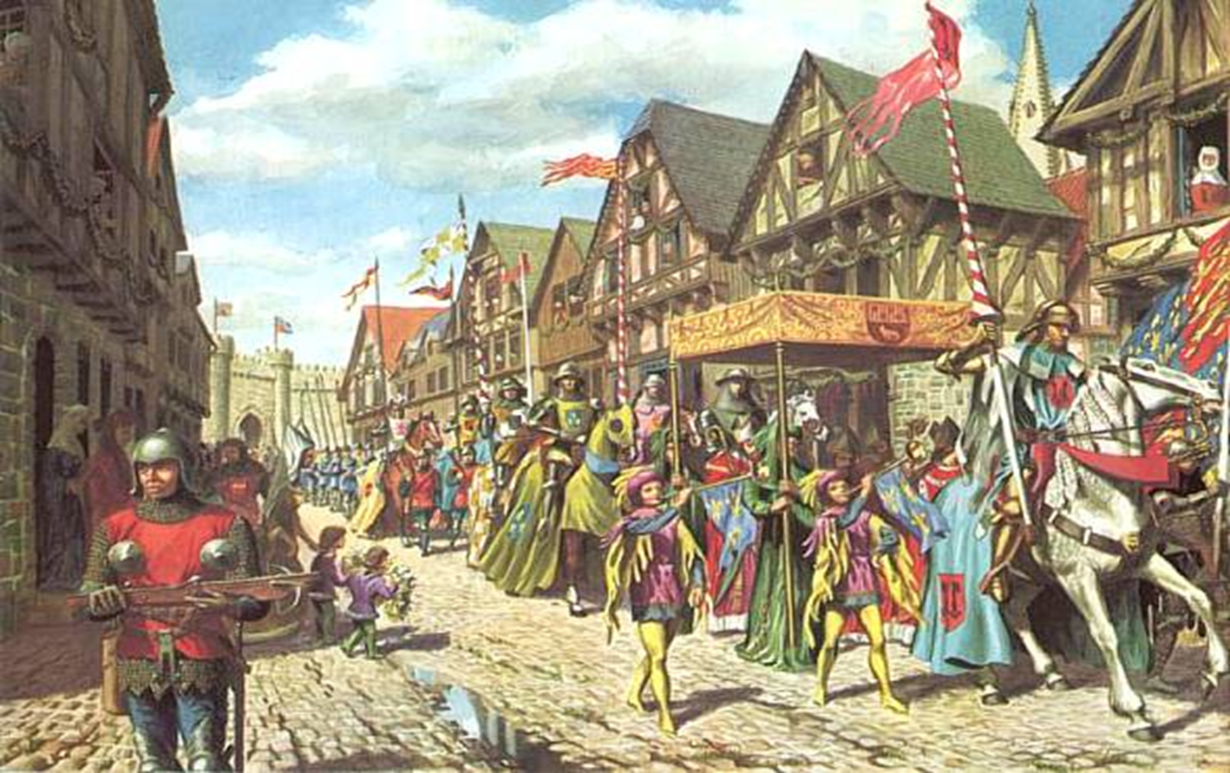

Slide 21
Магдебургское право-
право на самоуправление
Мэр
Городской совет
казна
войско
суд

Slide 22
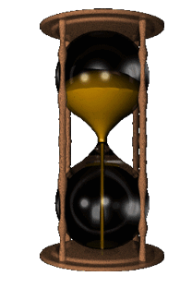
Тест по теме «Средневековый город»
Причины появления новых городов в Средневековой Европе:
А. успехи в хозяйстве
Б. отделение ремесла от сельского хозяйства
В. правильно только Б
Г. правильно и А и Б
2. Что такое цех:
А. место добычи сырья
Б. место обработки сырья
В. союз ремесленников одной специальности
3. Что такое гильдия?
А. союз старшин
Б. союз купцов
В. союз правителей

Slide 23
4. Название правил, которые обязаны соблюдать все члены цеха:
А. устав
Б. программа
В. приказ
Г. уложение
5. Что такое ярмарка?
А. большая площадь
Б. ежегодный торг
В. место сбора налогов
6. Что называется товаром?
А. Вещь, изготовленная на продажу
Б. Вещь изготовленная для собственного пользования
В. Вещь, которая изготовлена для подарка
7. Товарно – денежное хозяйство – это хозяйство , про котором
А. продукты используются только для себя
Б. продукты используются для продажи за деньги
В. продукты изготавливаются на обмен
8. Как называется образец ремесленного изделия
А. шедевр
Б. устав
В. гильдия

Slide 24
Как я усвоил материал | Как я работал | Как работала группа
Усвоил весь материал 9-10 баллов | Со всеми заданиями справился 9-10 баллов | Совместно выполняли задания 9- 10 баллов
Частично усвоил материал 7- 8 баллов | Допустил ошибки 7-8 баллов | Не все были активны 7-8 баллов
Мало что понял 4-6 баллов | Не справился с заданиями 4- 6 баллов | Работали непродуктивно 4- 6 баллов

Slide 25
Все молодцы!
Спасибо за урок
Домашнее задание
§ 9 Нарисовать герб цеха

